Slide 1
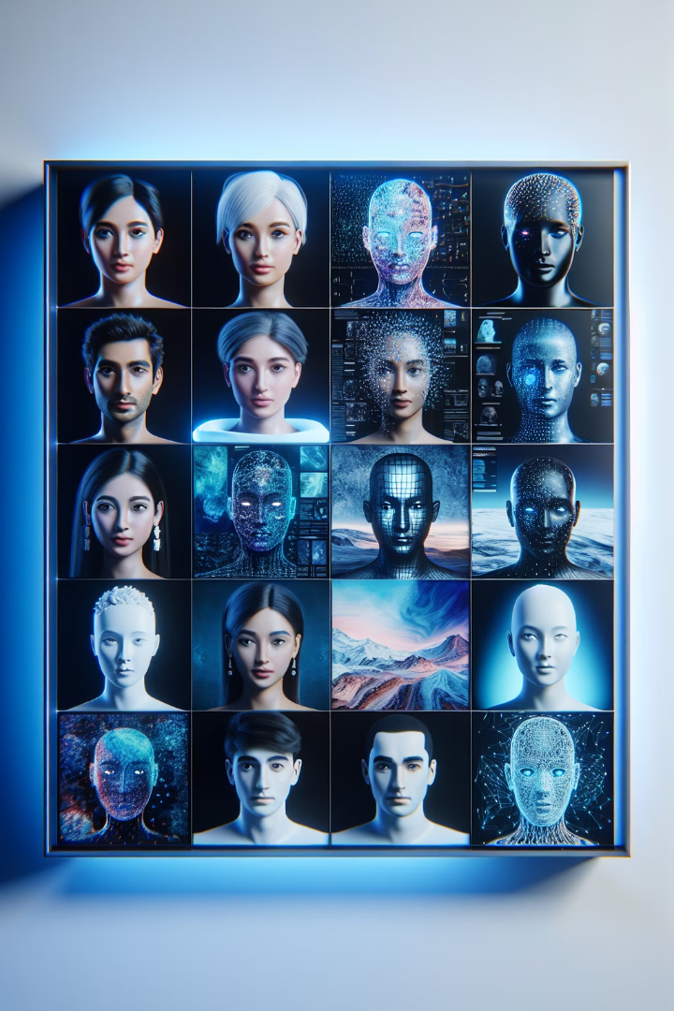


Генеративные модели в компьютерном зрении
Добро пожаловать на лекцию, посвященную генеративным моделям в компьютерном зрении. Мы рассмотрим различные подходы к генерации изображений, от вариационных автокодировщиков до состязательных сетей и диффузионных моделей. Изучим их математические основы, практические применения и сравним их эффективность по различным метрикам.
by Иван Копылов

Slide 2



Постановка задачи и место генерации в иерархии зрительных задач
В отличие от классификации или локализации объектов, где модель отображает изображение в пространство низкой размерности, генеративная постановка требует аппроксимировать распределение pdata(I), стоящее за совокупностью натуральных изображений.
Самостоятельная синтезация
Создание новых изображений
Обратная задача
Условный вывод и восстановление
Индуктивное биение
Структурирование образов
Формально задача описывается парой стохастических преобразований:
z ~ p_Z(z),
ĥat I = g_θ(z),
θ^* = arg min_θ D_dist(p_data || p_θ)
где z ∈ ℝd — скрытая латентная переменная с простым распределением, а gθ — дифференцируемый декодер. Различают явные модели с аналитической плотностью и неявные (например GAN), где плотность существует, но невычислима.

Slide 3




Вариационный автокодировщик: байесовский вывод в латентном пространстве
Вариационный автокодировщик (VAE) представляет собой байесовскую модель, где скрытые факторы z порождают наблюдение по условной плотности pθ(I|z). Полная маргинализация обычно недоступна в закрытом виде:
p_θ(I) = ∫ p_θ(I|z)p_Z(z)dz
Вариационный метод
Использует аппроксимацию qφ(z|I) вместо точного постериора
Нижняя граница (ELBO)
log pθ(I) ≥ 𝓛ELBO = 𝔼qφ(z|I)[log pθ(I|z)] - KL(qφ(z|I) || pZ(z))
Трюк репараметризации
ε ~ 𝓝(0,Id), z = μφ(I) + σφ(I)⊙ε
Бета-VAE и disentanglement
Увеличение коэффициента перед KL-регулятором до β>1
Conditional VAE позволяет генерировать изображения при заданной метке или текстовой подстроке. VQ-VAE вводит дискретное латентное пространство с кодбуком, что полезно для квантования сущностей, например патчей текстуры.
Ограничением вариационных моделей является размытость текстур из-за агрессивного KL-регуляризатора, который может приводить к игнорированию латента декодером (posterior collapse).

Slide 4
Генеративно-состязательные сети: теория нулевой суммы
Идея GAN, предложенная Goodfellow (2014), заключается в игре двух нейронных сетей. Генератор Gθ создает изображения из шума, а дискриминатор Dψ пытается отличить настоящие изображения от сгенерированных.
Minimax-игра
Оптимальный дискриминатор
Дивергенция Дженсена-Шеннона
minθ maxψ 𝓥(G,D) = 𝔼I~pdata[log Dψ(I)] + 𝔼z~pZ[log(1-Dψ(Gθ(z)))]
D*(I) = pdata(I) / (pdata(I) + pθ(I))
minθ 2(JS(pdata || pθ) - log2)
Обобщение через f-дивергенции позволяет выбирать различные меры близости распределений. Wasserstein GAN использует землекопное расстояние, которое не расходится, когда поддержки распределений не пересекаются.
Проблема mode collapse, когда генератор "выучивает" только подмножество мод датасета, решается с помощью TTUR (two-time-scale update rule) и других методов стабилизации.
Conditional GAN позволяет управлять генерацией с помощью меток или текста, а projection-discriminator обеспечивает более стабильную сходимость.

Slide 5




Стабилизация и регуляризация состязательного обучения
Успех GAN зависит не только от функционала, но и от ограничений на веса и норму градиента, гарантирующих Липшицевость дискриминатора и гладкость отображения генератора.
Спектральная нормализация
Path-length регуляризация
Orthogonal регуляризация
R1-градиент-петля
Штраф γ/2·|∇IDψ(I)|2 с ленивым вычислением
Ограничивает операторную норму каждого слоя ≤1, деля веса на спектральный радиус
Выравнивает чувствительность координат латентного пространства
Штраф |WTW-I|F2 для ядер свёртки
Lazy-regularization позволяет экономить вычислительные ресурсы, применяя регуляризацию раз в Nlazy=16 батчей с увеличенным коэффициентом.
Consensus Optimization минимизирует |F|2+α·∇(θ,ψ)F·(F), сглаживая жёсткие циклические компоненты Якобиана, что повышает стабильность обучения без ухудшения качества генерации.

Slide 6
Таксономия модификаций GAN и их прикладные специализации
За годы развития появилось множество вариаций GAN, каждая со своими особенностями и областями применения.
Семейство
Ключевая идея
Типичная метрика
Область применения
DCGAN
only-conv, batch-norm, ReLU/LeakyReLU
IS↑
синтетика 64²
LAPGAN / StackGAN
многоуровневый (pyramid) deconv
FID↓
1024² пейзажи
Pix2Pix (cGAN-L1)
условие — изображение-source
mIoU↑, SSIM↑
картографирование, раскраска
CycleGAN
цикл-консистентность без пары (x,y)
FID↓, FSIM↑
стилизация, domain-adapt
StarGAN
multi-domain label y
FID↓, user-study
макияж, смена пола
BigGAN
class-projection + SN + TTUR
FID ≈ 9
ImageNet-1k, high-res
StyleGAN 1-3
latent‐style, mod-conv, alias-free
FID < 3, PPL↓
лица, интерьер, NFT-арт
Каждая модификация решает определенные проблемы и оптимизирована для конкретных задач. Например, StyleGAN специализируется на высококачественной генерации лиц, а CycleGAN позволяет переносить стиль без парных данных.

Slide 7
Сшивка вероятностной и состязательной парадигм
Реконструкция VAE страдает сглаживанием, а GAN не имеет явной лог-плотности. Гибридные подходы стремятся объединить достоинства обоих методов.
VAE-GAN
Adversarial Auto-Encoder
Wasserstein Auto-Encoder
Объединяет ELBO и adversarial loss:
Заменяет регуляризатор KL на JS-дивергенцию, реализуемую вторым "дискриминатором-Q", который отличает истинное априорное pZ от латентного распределения энкодера.
Использует Wasserstein вместо JS и вводит стохастическое "transport-cost". Архитектура остается как у VAE, но функции ошибки подобны GAN.
𝓛 = 𝓛ELBO + λadv[log D(I) + log(1-D(Î))]
Декодер одновременно подгоняет визуальную достоверность через дискриминатор и статистическую правдоподобность через BCE-потери.
Ценность гибридных подходов заключается в наличии нижней границы на log-likelihood, пригодной для кодирования/передачи, при уменьшении FID до уровня чистого GAN.

Slide 8



Гибридные методы стабилизации в условной генерации сверхвысокого разрешения
На разрешениях 4K×8K ни один дискриминатор не помещается в память. Для решения этой проблемы применяются специальные методы.
Пирамида дискриминаторов
Многоуровневые Dk для разных масштабов
Progressive growing
Постепенное увеличение числа слоев
Patch-GAN
Дискриминатор работает с кропами 256²
Пирамида дискриминаторов позволяет распределить обработку разных частотных компонентов: градиент по высокочастотной ошибке идет через D₀, по крупным цветовым блокам — через D₃.
Progressive growing постепенно увеличивает число слоев генератора, что позволяет стабильно обучать модели высокого разрешения, такие как Nvidia SynthesEyes 8192² (〈1 s/it, 8 × V100).
Patch-GAN использует дискриминатор, который свёртывается в решётку логитов N×N, нечувствительных к абсолютному положению патча, что позволяет работать с изображениями большого размера на бытовых GPU.

Slide 9








Диффузионные модели как альтернатива GAN
Диффузионные модели (DM) предлагают конструктивную вероятность, более стабильную в обучении, чем GAN.
Прямой процесс
Обратный процесс
q(xt|xt-1) = 𝓝(√(1-βt)·xt-1, βtI)
Сеть εθ аппроксимирует истинный шум
Guided Diffusion
DDIM
Управление текстом, меткой, маской
Детерминистическая версия для ускорения вывода
Замкнутая формула прямого процесса: xt = √ᾱt·x0 + √(1-ᾱt)·ε, где ᾱt = ∏s≤t(1-βs).
Обученная сеть εθ позволяет строить сэмплер, обращающий шум в изображение. Квадратная ошибка по ε эквивалентна оптимизации вариационной нижней границы log pθ.
По сравнению с GAN, диффузионные модели выигрывают стабильностью и легкостью условной генерации, но проигрывают в скорости и остроте текстур при низком ресурсе.

Slide 10
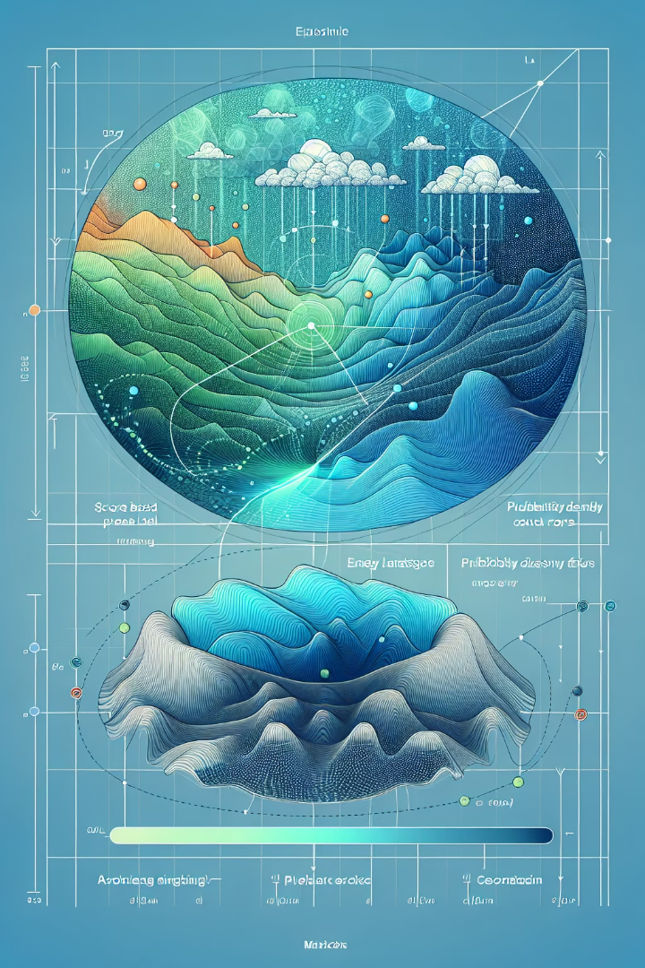




Энергетические модели и score-matching
Score-based модели находят векторное поле sθ(x) ≈ ∇xlog pdata(x), после чего интегрируют стохастическое дифференциальное уравнение (SDE) "reverse-time".
Denoising score matching (DSM)
Метод обучения, основанный на удалении шума из данных
Sliced-score matching
Эффективный метод оценки градиента логарифмической плотности
NCSN
Обучает несколько срезов сигма-шкалы для более точного моделирования
GLSM
Использует единое представление для всех уровней шума
Результирующий генератор похож на диффузионную модель, но функция потерь напрямую использует среднеквадратичную ошибку с градиентом плотности, что обеспечивает более прямую оптимизацию.
Энергетические модели предлагают альтернативный взгляд на генерацию, фокусируясь на градиенте логарифмической плотности вместо явного моделирования распределения.

Slide 11
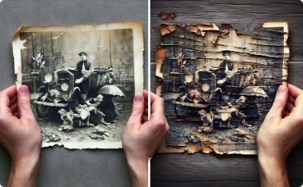
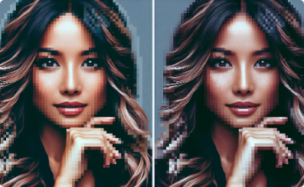
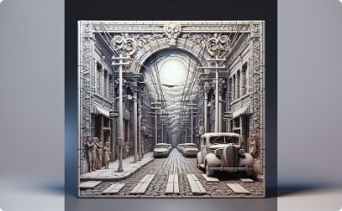
Прикладные кейсы генеративных моделей в CV
Генеративные модели находят широкое применение в различных задачах компьютерного зрения.
In-painting и реставрация
Diffusion-in-painting Stable-Diffusion-Inpaint принимает маску и заполняет отсутствующие части изображения без видимых швов, восстанавливая поврежденные фотографии.
Супер-разрешение
ESRGAN и SR3 увеличивают разрешение изображений в 4 раза с высоким качеством (FID 8), восстанавливая детали, которые были потеряны в низком разрешении.
3-D соединие
DreamFusion генерирует neural-radiance-field на основе текстового описания, позволяя создавать и печатать трехмерные объекты по текстовому запросу.
Другие применения включают синтез данных для обучения (StyleGAN-Augment для анти-спуфинга, Data-GAN для дефектных паек микрочипов) и решение обратных задач физики (Phy-Diff для реконструкции CT из 10% проекций).

Slide 12




Расширенная библиотека трюков стабилизации GAN
За последние годы в арсенал инженеров вошли десятки микромодификаций, каждая из которых уменьшает вероятность коллапса хотя бы на несколько процентов итераций.
Relativistic discriminator
Skip-init и equalized-LR
Оценивает, "насколько реальнее" один образец другого, смещая сигнал с абсолютного логита к разностному
Масштабирующий коэффициент √(2/n) переносится в динамический runtime-scale, делая распределение активаций стационарным
Label-smoothing
Dropout-D и noise injection
Реальные метки переводят из 1 в диапазон [0.9,1.0], фейковые оставляют 0
В ранние эпохи к входу I в D добавляют гауссов шум σ = 0.1, который убывает экспоненциально
Deep-boosting запускает ансамбль дискриминаторов D(1)…D(k), обновляя их поочередно. Текущий генератор соревнуется со "слабым" дискриминатором, тогда как остальные держат память прошлых ошибок, что гасит кратковременную перегонку.
Эти техники в совокупности значительно повышают стабильность обучения GAN и качество генерируемых изображений.

Slide 13
Метрики оценки: точность/разнообразие, покрытие/плотность
FID усредняет оба аспекта качества генерации, но Precision-Recall раскрывает их раздельно, используя k-NN вектора Inception размерности 2048:
Precision = |{Î: ∃I s.t. d(Î,I)<τ}| / #gen
Recall = |{I: ∃Î d(Î,I)<τ}| / #real
Precision
Recall
CLIP-Score
Измеряет долю сгенерированных изображений, которые похожи на реальные. Высокая precision при низком recall указывает на mode-collapse, когда модель генерирует только небольшое подмножество возможных изображений.
Измеряет долю реальных изображений, которые имеют похожие сгенерированные аналоги. Низкий recall означает, что модель не покрывает все разнообразие реальных данных.
S(I,t) = cos(ECLIP(I), ECLIP(t)) измеряет семантическую "верность" текстовому запросу. Для проверки токсичного контента используют CLIP-filter с негативной коллекцией.
Эти метрики позволяют более детально оценивать качество генеративных моделей и выявлять их специфические недостатки, такие как mode-collapse или недостаточное разнообразие.

Slide 14
Семантическое редактирование и инверсия латента
Для изменения существующего изображения I* необходимо решить задачу latent inversion:
z* = arg min_z |I* - G(z)|²₂ + λ|φ(I*) - φ(G(z))|₂
где φ — перцептивные фичи VGG.
Семантическое редактирование
Точный метод
После инверсии в субпространстве мягкого признака (например, nsmile) добавляют α·n, что позволяет управляемо изменять атрибуты изображения.
Быстрый метод
PTI (pseudo-task-inversion) использует два шага Adam (300 итераций) для персонализации весов Gθ→θ', что обеспечивает более точную реконструкцию.
e4e-encoder напрямую отображает изображение в латентное пространство, обеспечивая быстрое, но менее точное преобразование.
Эти методы позволяют редактировать существующие изображения, сохраняя их основные характеристики, но изменяя определенные атрибуты, такие как улыбка, возраст или освещение.

Slide 15
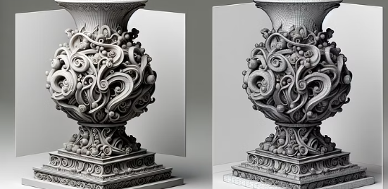
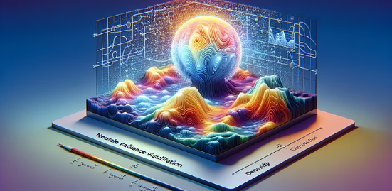


3-D-консистентность, NeRF-GAN и генерация мульти-видов
Современные методы позволяют создавать трехмерно-консистентные модели из двумерных изображений или текстовых описаний.
DreamFusion обучает text-to-image диффузионную модель, но каждый шаг запускает 3-D volume-renderer NeRF. Изображение, отрендеренное из случайного ракурса, проходит CLIP-guidance, а градиент обновляет плотность σ и цвет c.
После 50 тысяч итераций появляется рельефная mesh-модель, совместимая с 3-D-печатью. Eg3D переносит StyleGAN-выход в три координаты через tri-plane-features и минутный renderer, что позволяет вращать портреты без артефактов фона.

Slide 16




Adversarial Diffusion Models и объединение оптимизационных парадигм
Диффузионные модели обучаются с помощью MSE-шума, а GAN — через игру между сетями. ADM-GAN предлагает гибридный подход, объединяющий достоинства обоих методов.
Диффузионная основа
Дискриминатор
Базовая модель обучается стандартным MSE-шумом, обеспечивая стабильность и хорошее покрытие распределения данных.
1
2
Дополнительный дискриминатор действует только на последние 10 шагов диффузии, когда шум почти рассеян.
Улучшение деталей
Комбинированная функция потерь
4
3
GAN-компонент добавляет высокочастотный акцент, который MSE склонен усреднять.
𝓛 = 𝓛MSE + η·𝓛GAN
Этот гибридный подход позволяет снизить FID на 0.7 пункта при неизменном Inception Score, сочетая стабильность диффузионных моделей с детализацией GAN.

Slide 17
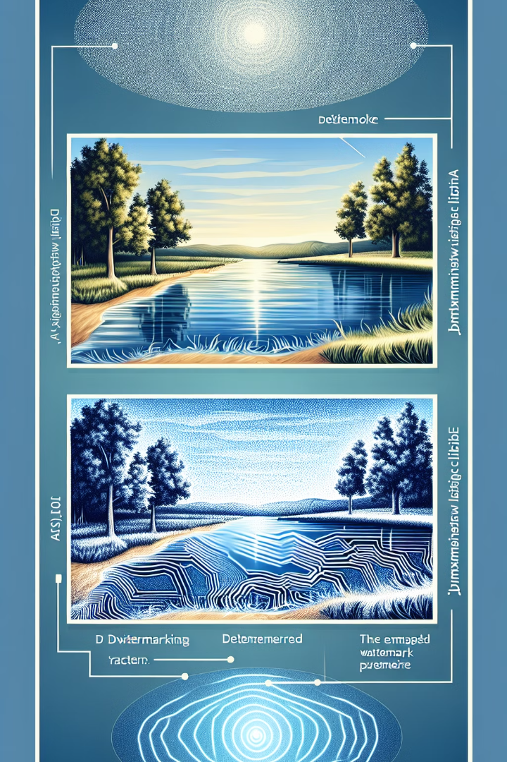
Безопасность и противодействие DeepFake
С развитием генеративных моделей растет необходимость в методах обеспечения безопасности и противодействия злоупотреблениям.
EU AI Act (2025)
StyleWatermark
Требует внедрения водяного знака: модель должна встраивать стеганографический сигнал s(I), обнаружимый алгоритмом с SDR > 20 dB.
Использует легкий watermark-decoder и добавляет штраф (s(G(z))-w)², создавая незаметный для глаза, но машинно-распознаваемый водяной знак.
Face-dataset-license
CreativeML требует уведомления субъекта при генерации его изображения, что обеспечивает этичное использование персональных данных.
Эти меры направлены на обеспечение прозрачности и ответственности при использовании генеративных моделей, позволяя отличать реальные изображения от сгенерированных и защищая права субъектов данных.

Slide 18
Этичные и социальные последствия генеративных систем
Генеративные модели могут усиливать существующие предубеждения и создавать новые этические проблемы.
Усиление предубеждений
Угроза приватности
Если 80% фотографий CEO — мужчины, запрос "CEO portrait" будет преимущественно генерировать мужские лица. Метрика Classifier-Free Fairness измеряет ΔKL между p(gender | prompt) и демографическим prior.
Membership inference позволяет определить, входило ли фото в обучающую выборку. Для диффузионных моделей риск ниже, но GAN с малым batch-size могут запоминать текстуры.
Уменьшение ΔKL < 0.05 достигается балансировкой prompt-embedding: (1-λ)·eprompt + λ·eunder-rep.
Differential-Privacy-GAN добавляет гауссов шум к обновлению θ, обеспечивая (ε,δ)-DP, но качество падает (FID +4.5).
Решение этих проблем требует комплексного подхода, включающего технические меры (балансировка данных, дифференциальная приватность) и нормативные ограничения (этические кодексы, законодательство).

Slide 19
Кодовый пример: минимальный WGAN-GP на PyTorch 2
Рассмотрим минимальную реализацию WGAN-GP для генерации изображений CIFAR-10 размером 32×32.
import torch, torch.nn as nn
from torch.utils.data import DataLoader
from torchvision import datasets, transforms
BATCH = 128
LATENT = 128
critic_iters = 5
LAMBDA_GP = 10
train = DataLoader(
datasets.CIFAR10('.', download=True, transform=transforms.Compose([
transforms.Resize(32),
transforms.ToTensor(),
transforms.Normalize((.5,.5,.5), (.5,.5,.5))
])),
batch_size=BATCH, shuffle=True)
class G(nn.Module):
def __init__(self):
super().__init__()
self.net = nn.Sequential(
nn.Linear(LATENT, 512*4*4),
nn.Unflatten(1, (512,4,4)),
nn.ConvTranspose2d(512,256,4,2,1),
nn.ReLU(True),
nn.ConvTranspose2d(256,128,4,2,1),
nn.ReLU(True),
nn.ConvTranspose2d(128, 3,4,2,1),
nn.Tanh())
def forward(self,z):
return self.net(z)
class D(nn.Module):
def __init__(self):
super().__init__()
def blk(i,o):
return nn.Sequential(
nn.Conv2d(i,o,4,2,1),
nn.InstanceNorm2d(o,affine=True),
nn.LeakyReLU(.2,True))
self.net = nn.Sequential(
blk(3,128),
blk(128,256),
blk(256,512),
nn.Flatten(),
nn.Linear(512*4*4,1))
def forward(self,x):
return self.net(x)
G, D = G().cuda(), D().cuda()
opt_G = torch.optim.Adam(G.parameters(), 1e-4, (0, .9))
opt_D = torch.optim.Adam(D.parameters(), 1e-4, (0, .9))
def grad_penalty(real, fake):
ε = torch.rand(real.size(0),1,1,1, device=real.device)
hat = real*ε + fake*(1-ε); hat.requires_grad_()
d_hat = D(hat)
grad = torch.autograd.grad(d_hat.sum(), hat, create_graph=True)[0]
return ((grad.view(len(real),-1).norm(2,dim=1)-1)**2).mean()
for epoch in range(200):
for i,(x,_) in enumerate(train):
x=x.cuda(); b=x.size(0)
# --- train critic ---
for _ in range(critic_iters):
z = torch.randn(b,LATENT, device=x.device)
fake = G(z).detach()
loss_D = D(fake).mean() - D(x).mean() + LAMBDA_GP*grad_penalty(x,fake)
opt_D.zero_grad(); loss_D.backward(); opt_D.step()
# --- train gen ---
z = torch.randn(b,LATENT, device=x.device)
loss_G = -D(G(z)).mean()
opt_G.zero_grad(); loss_G.backward(); opt_G.step()
print(f"epoch {epoch:03d} D {loss_D:.2f} G {loss_G:.2f}")
Запуск на RTX-3060 выдаёт FID ≈ 31 спустя 40 эпох. Добавив DiffAugment, спектральную норму и TTUR, можно снизить FID до значений < 23.

Slide 20
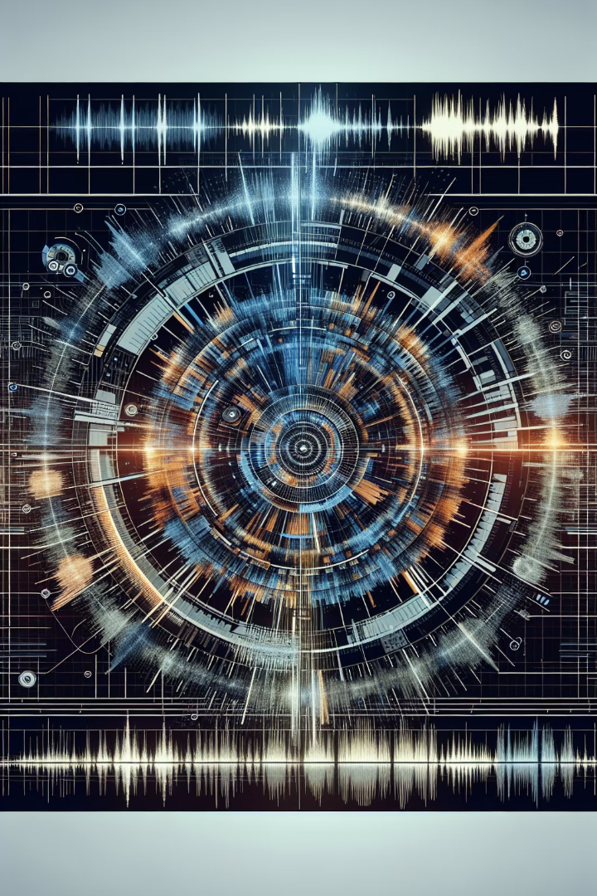
Генерация аудио-видео и кросс-модальные диффузионные трансформеры
Генерация видео и аудио представляет особые сложности из-за высокой размерности данных и необходимости сохранения временной когерентности.
1
Проблема памяти
Модели Video-DM строят SDE над (H,W,T)-тензором, но память растет как O(HWT), что делает прямое применение диффузионных моделей затруднительным.
2
Factorized U-Vit
Решение — разделение временных attention слоев от пространственных, что значительно снижает вычислительные требования.
3
Кросс-модальность
Вызывать output-condition "audio spectrogram" можно через cross-attention, что позволяет синхронизировать видео с аудио.
Результатом являются 4-секундные клипы размером 768×432, которые складно совпадают с тактом музыки, как в Music-LM-v2. Эти модели открывают новые возможности для создания мультимедийного контента, синхронизированного по нескольким модальностям.

Slide 21

Роль генеративных моделей в обучении представлений
Генеративные модели играют важную роль в self-supervised learning, позволяя извлекать полезные представления без явной разметки данных.
78%
85%
90%
Top-1 Accuracy
Сегментация
Трансфер
GAN-Discriminator после дообучения linear-probe на ImageNet без этикеток
MAE-encoder, обученный реконструировать пропущенные патчи
Эффективность переноса на downstream-задачи
Соревнование "реал vs фейк" в GAN заставляет дискриминатор выучить визуальную статистику, сравнимую с контрастивными методами обучения, такими как SimCLR. Это демонстрирует, что генеративные задачи могут служить мощным инструментом для извлечения семантически значимых признаков.
MAE-encoder, обученный реконструировать пропущенные патчи, служит инвариантным backbone для задач сегментации, показывая, что восстановление изображений является эффективным способом изучения визуальных представлений.

